Slide 1
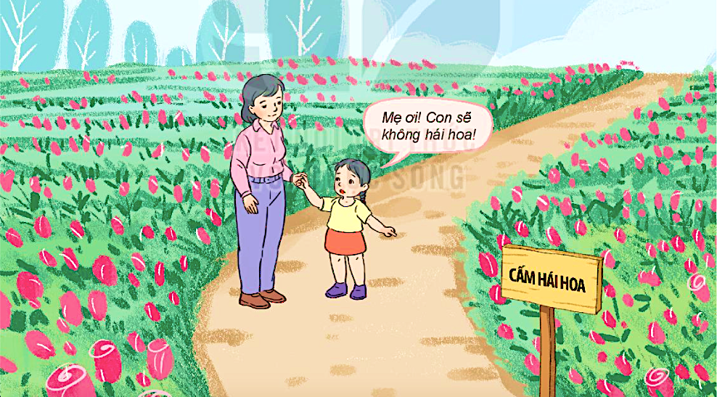
EM BÉ VÀ BÔNG HỒNG
KHỞI ĐỘNG
?
Theo em, vì sao cô bé không hái hoa?

Slide 2
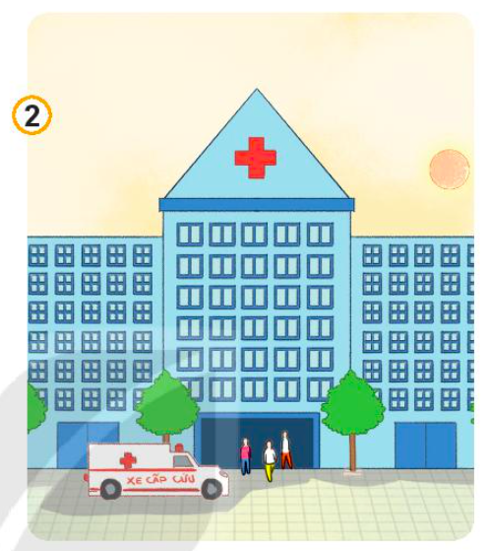
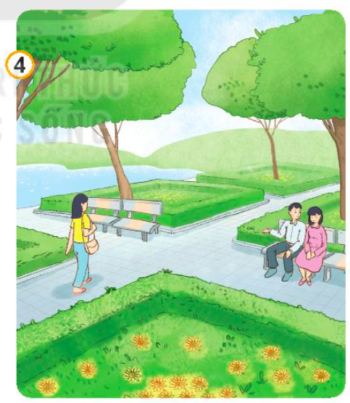
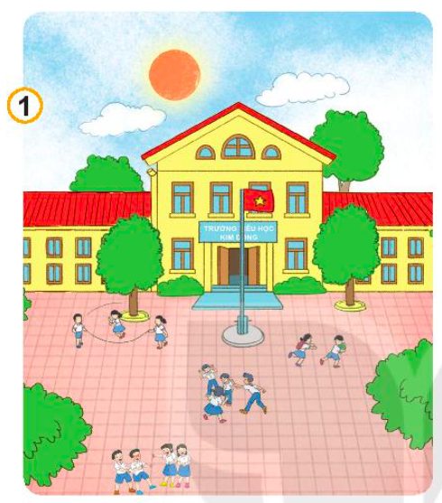
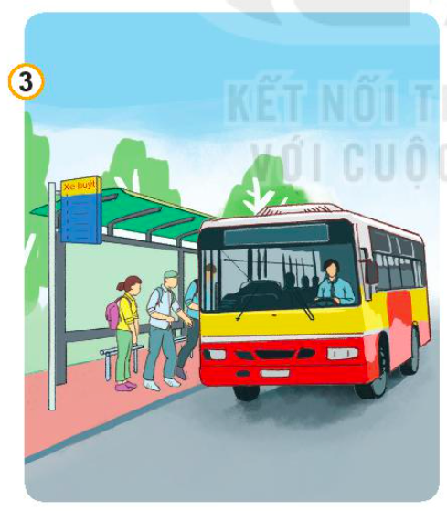
KHÁM PHÁ
1
Quan sát tranh và trả lời câu hỏi:
Bệnh viện
Công viên
Trường học
Bệnh viện
Kể tên những địa điểm công cộng khác mà em biết.
?
Kể tên địa điểm công cộng trong những tranh trên.

Slide 3
KHÁM PHÁ
2
Một số quy định nơi công cộng:
Em hãy nêu một số quy định nơi công cộng theo các hình sau:
KHÔNG xả rác
KHÔNG giẫm chân lên cỏ
KHÔNG ngắt hoa
KHÔNG gây ồn ào
KHÔNG chen lấn, xô đẩy

Slide 4
KHÁM PHÁ
2
Một số quy định nơi công cộng:
Kể thêm một số quy định nơi công cộng khác mà em biết.
NỘI QUY NHÀ TRƯỜNG
NỘI QUY THƯ VIỆN
Đi học đều, đúng giờ.
Trang phục gọn gàng, phù hợp.
Họp tập chăm chỉ.
Có ý thức giữ gìn và bảo vệ
tài sản của trường, lớp.
Giữ trật tự.
Giữ vệ sinh.
Sắp xếp đúng nơi quy định.

